Slide 1
채점결과
점수 확인을 원하는 학생은
29일, 30일 09:30~11:00 사이에 DB108로 방문
이후에는 문의 받지 않습니다.

Slide 2
JS과제
(구매 페이지 만들기)

Slide 3
요소 조작하기(DOM강의자료에 과제 수행을 위한 정보가 있음)
W3Schools How To(https://www.w3schools.com/howto/default.asp)
체크박스: https://www.w3schools.com/howto/tryit.asp?filename=tryhow_js_display_checkbox_text
탭: https://www.w3schools.com/howto/tryit.asp?filename=tryhow_js_tabs
사이드바 → https://www.w3schools.com/howto/tryit.asp?filename=tryhow_js_sidenav
푸쉬 사이드바 → https://www.w3schools.com/howto/tryit.asp?filename=tryhow_js_sidenav_push
푸쉬 사이드바(+투명) → https://www.w3schools.com/howto/tryit.asp?filename=tryhow_js_sidenav_push_opacity
Clickable Dropdown → https://www.w3schools.com/howto/tryit.asp?filename=tryhow_css_js_dropdown
Carousel → https://www.w3schools.com/howto/tryit.asp?filename=tryhow_js_slideshow
TODO리스트 → https://www.w3schools.com/howto/tryit.asp?filename=tryhow_js_todo
Accordion: https://www.w3schools.com/howto/tryit.asp?filename=tryhow_js_accordion

Slide 4
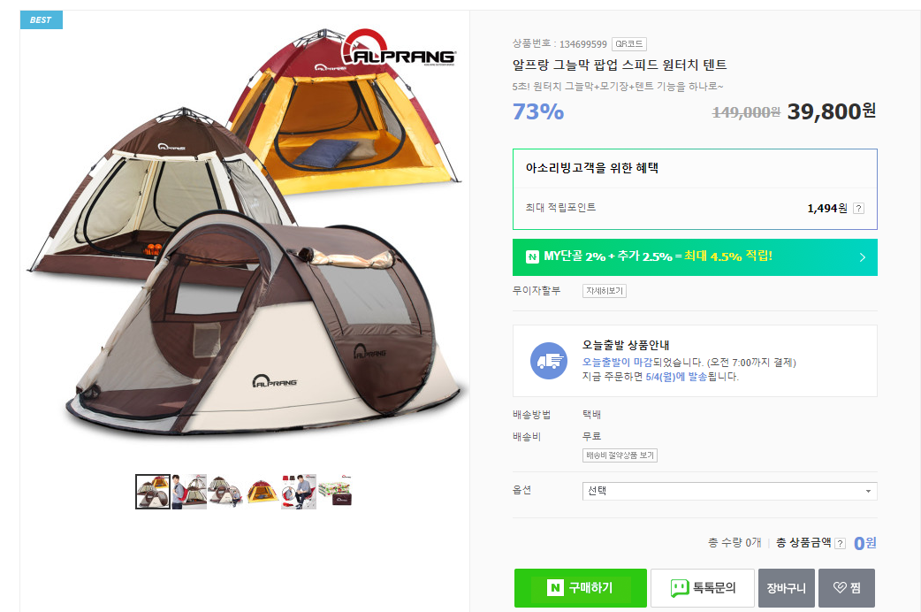
JS과제
https://smartstore.naver.com/asoliving/products/134699599?n_media=27758&n_query=%EC%BA%A0%ED%95%91%ED%85%90%ED%8A%B8&n_rank=1&n_ad_group=grp-a001-02-000000012646985&n_ad=nad-a001-02-000000075148319&n_campaign_type=2&n_mall_pid=134699599&NaPm=ct%3Dk9l36mtk%7Cci%3D0yW0003jd%2DzsupZXX0XF%7Ctr%3Dpla%7Chk%3Dd1be79694abd22e02941cb8c07a530c2b3bb4b09
사이트 들어가서
F12(크롬기준) 개발자 도구 키고
html구성 살펴보며 유사 페이지 작성해보기

Slide 5
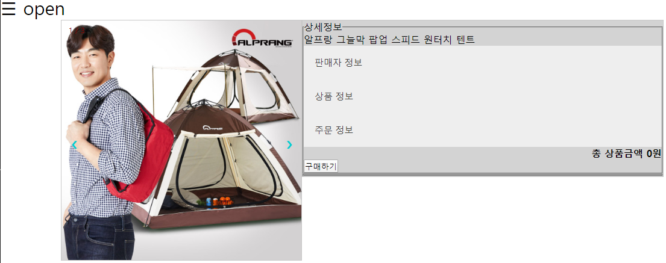
JS과제
sidebar참조
accordion참조
element추가, 삭제 참조
carousel참조
대부분의 구현코드는 DOM강의자료 마지막에 있는 W3SCHOOL 예제 참조
CSS요소는 중요하지 않고 JS기능이 올바른지 평가(단 위와 같이 이미지는 좌측 상세정보는 우측으로 배치)

Slide 6
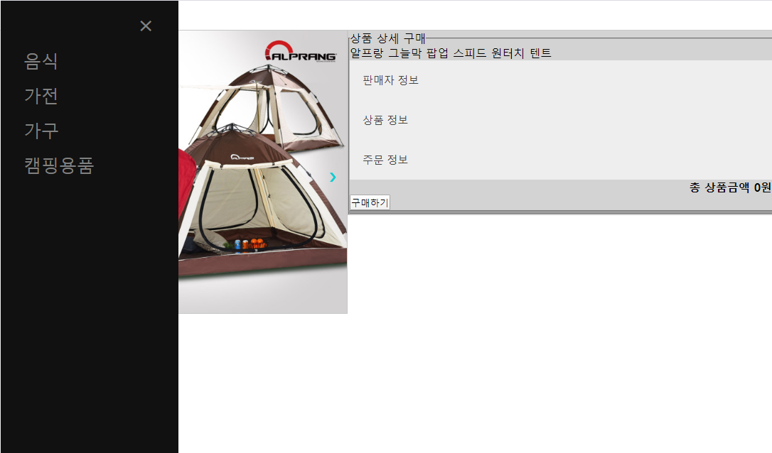
1. open
클릭할 경우 sidebar가 표시
x버튼을 클릭하면 sidebar숨기기

Slide 7
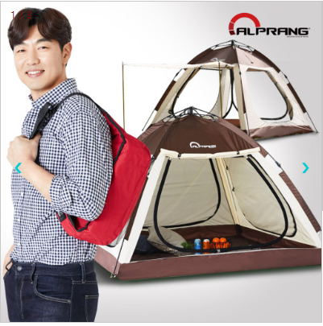
2. carousel
>버튼 클릭하면 다음 이미지 표시
<버튼 클릭하면 이전 이미지 표시
예제의 CSS를 그대로 사용해도 됨
첨부파일에 있는 3개의 이미지만 사용

Slide 8
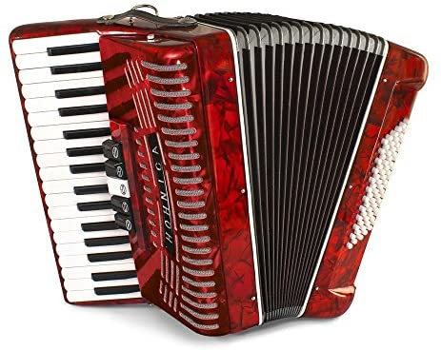
3. 상품 상세
accordion
색상, 글자크기와 같은 스타일 요소는 적절히 알아서

Slide 9
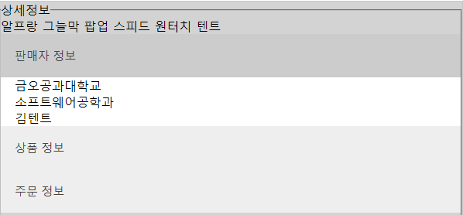
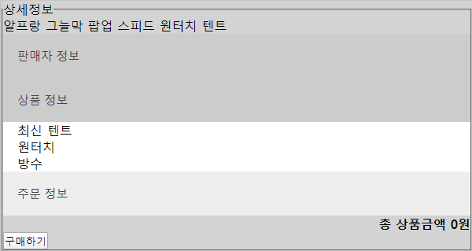
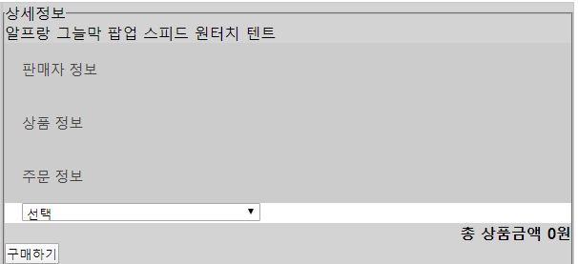
3. 상품 상세
accordion으로 구현
단, 하나의 panel이 열리면 다른 패널은 닫히도록 구현!
accordion으로 구현할 항목은
판매자 정보
상품 정보
주문 정보

Slide 10
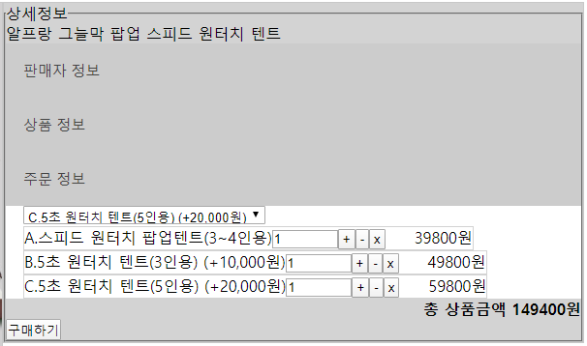
3. 상품 상세
선택한 항목 표시(select박스 이벤트 참고: http://blog.devez.net/394)
추가, 감소, 제거는 button 태그를 이용하여 구현
stopPropagation과 preventDefault를
적절히 사용해야 함

Slide 11
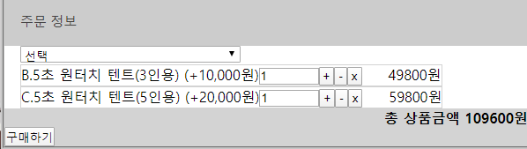
3. 상품 상세
제거 버튼을 누를 경우
select의 항목을 선택으로 변경
총 상품 금액도 적절히

Slide 12
힌트
Object와 Array의 사용법(속성, 메서드)을 알고 있어야 함 → 특히 Array를 사용할 경우 스스로 공부
ul의 li를 동적으로 만들 때, value속성에 값을 줄 수 있음
  반드시 value속성을 사용하라는 의미는 아니지만 구현을 하다 보면 동적으로 만들어진 요소를 구분하기 위한 방법이 필요할 것임
  원래는 요소에 데이터를 부여하는 것은 aria-*, data-* 속성을 사용(https://mygumi.tistory.com/341)

Slide 13
강의운영
중간: 35
기말: 35
과제: 제출 여부만 검사(10)
  첫 번째 과제: 2
  두 번째 과제: 4-검사 예정(sidebar, Carousel, accordion, 주문 기능 각 1점)
  세 번째 과제: 2
  네 번째 과제: 2
텀 프로젝트: 20
출석: 출석 일수 1/3 이상 결석 시 F(동점자가 나올 경우 등수 결정에 사용)

Slide 14
텀프로젝트

Slide 15
텀프로젝트 개요
목적
  완성도 높은 웹 페이지를 만들면 좋겠으나, 비대면인 상황에서 쉽지 않으므로, 요구사항을 충실히 만족하는지 볼 예정. 단, 개인의 욕심에 따라 완성도 높은 웹페이지를 만들어 볼 것을 추천
주제: 자유 주제
팀 구성: 3~4인(점수는 동일)
  반드시 같은 분반에서 팀을 구성
  팀이 구성된 경우 → 질의응답 게시판의 댓글
  1인, 2인일 경우 → sungryul@kumoh.ac.kr로 메일(메일 받은 순서대로 조 배정)
  댓글 혹은 메일은 5월 4일 자정까지 반드시 작성

Slide 16
요구사항
Front-End
  반응형웹
    모바일 first로 디자인
    flexbox만을 이용하며 bootstrap및 다른 라이브러리 사용 금지
    가로 768, 세로 1024에서 변형
    페이지는 최소 4페이지(1인당 1페이지 정도는 만들어야 함,3인 팀도 4페이지 이상)
    변형이 일어날 때 요구사항
      1. display:none, display:block 사용(보여지고 안보여지고)
      2. 세로 배치에서 가로 배치로 변경되어야 함
      3. 페이지는 메뉴를 포함하고 있어야 하며, 작은 화면에서 accordion 혹은 sidebar로 변경

Slide 17
요구사항
Front-End
  자바스크립트
    jquery와 같은 라이브러리 사용금지
    순수 자바스크립트(바닐라 자바스크립트)만을 이용
    요구사항
      두 번째 과제와 같이 요소의 추가 삭제 기능 포함(개수는 상관 없음)
      서로 다른 종류의 이벤트 등록 최소 3개(ex) onmouseover, ondbclick, onfucus). 단, onload는 제외

Slide 18
요구사항
Back-End
  MVC패턴
    MVC패턴으로 구현되었는가?
  테이블 수
    의미 있는 테이블이 5개 이상인가?
  게시판
    Pagenation이 구현된 테이블을 가지고 있는가
  로그인 처리
    로그인한 회원의 화면이 일반회원가 다른가?(세션관리)

Slide 19
평가
순번 |  | 배점
1 | display:none, display:block 사용 | 2
2 | 세로 배치에서 가로 배치로 변경되어야 함 | 2
3 | accordion 혹은 sidebar | 2
4 | 요소의 추가 삭제 기능 포함 | 2
5 | 서로 다른 종류의 이벤트 등록 최소 3개 | 2
6 | MVC패턴으로 구현되었는가? | 2
7 | 의미 있는 테이블이 5개 이상인가?(테이블이 사용되고 있는가) | 4,2
8 | Pagenation이 구현된 테이블을 가지고 있는가 | 2
9 | 로그인한 회원의 화면이 일반회원가 다른가? | 2
요구사항만 만족할 경우 점수를 부여할 예정이니
프로그래밍이 어려운 팀도 최소한의 기능만 구현해봅시다.

